Slide 1
Part 3 Memory management
Chapter 9 Virtual Memory

Slide 2
Objectives
To describe the benefits of a virtual memory system
To explain the concepts of demand paging, page-replacement algorithms, and allocation of page frames
To discuss the principle of the working-set model
To examine the relationship between shared memory and memory-mapped files
To explore how kernel memory is managed

Slide 3
Content
Principle of a virtual storage 虚拟存储器的原理
Basic Concept 虚拟存储管理的概念
Demand Paging 请求页面调度
Page Replacement
Allocation of Frames
Thrashing
Memory-Mapped Files
Allocating Kernel Memory
Other Considerations
Operating-System Examples

Slide 4
解决措施
内存扩充
  借助大容量辅存在逻辑上实现内存扩充，来解决内存容量不足的问题
扩充技术
  覆盖技术
  交换技术

Slide 5
问题的提出
一个作业的程序地址空间大于内存可使用空间时，该作业就不能装入运行；
  例如： 内存可使用空间 40K
  作业的程序地址空间：78K
当并发运行作业的程序地址空间总和大于内存可用空间时，多道程序运行就会碰到困难。
  例如：作业1----80K 作业2----100K 作业3----210K
  内存可用空间----130K

Slide 6
1.虚拟存储器的原理
虚拟存储的基本原理1：
  在程序装入时，不必将其全部读入到内存，而只需将当前需要执行的部分页或段读入到内存，就可让程序开始执行。
  例如：20-----3 35-----5 48-----6 23-----6

Slide 7
1.虚拟存储器的原理
虚拟存储的基本原理2：
  在程序执行过程中，如果需执行的指令或访问的数据尚未在内存（称为缺页或缺段），则由处理器通知操作系统将相应的页或段调入到内存，然后继续执行程序。

Slide 8
1.虚拟存储器的原理
虚拟存储的基本原理3：
  操作系统将内存中暂时不使用的页或段调出保存在外存上，从而让出空间存放将要装入的程序以及将要调入的页或段。这样，只需程序的一部分在内存就可执行。

Slide 9
（2）引入虚拟存储技术的好处
小空间执行大程序
  可在较小的可用内存中执行较大的用户程序；
提供较大的用户空间
  提供给用户可用的虚拟内存空间通常大于物理内存
内存可容纳更多的并发程序：
  例如10-2 30-7 50-6
  可在内存中容纳更多程序并发执行；
交换技术不必影响程序结构，易于开发
  与覆盖技术比较，不必影响编程时的程序结构

Slide 10
（3）虚拟存储技术的特征
不连续性：物理内存分配的不连续，虚拟地址空间使用的不连续（数据段和栈段之间的空闲空间，共享段和动态链接库占用的空间）
部分交换：与交换技术相比较，虚拟存储的调入和调出是对部分虚拟地址空间进行的；
大空间：通过物理内存和快速外存相结合，提供大范围的虚拟地址空间，总容量不超过物理内存和外存交换区容量之和

Slide 11
2. Background
Virtual memory – separation of user logical memory from physical memory.
  Only part of the program needs to be in memory for execution.
  Logical address space can therefore be much larger than physical address space
  Allows address spaces to be shared by several processes.
  Allows for more efficient process creation

Slide 12
Background（Cont.）
Virtual memory can be implemented via:
  Demand paging （请求页式）
  Demand segmentation （请求段式）

Slide 13

Virtual Memory That is Larger Than Physical Memory

Slide 14
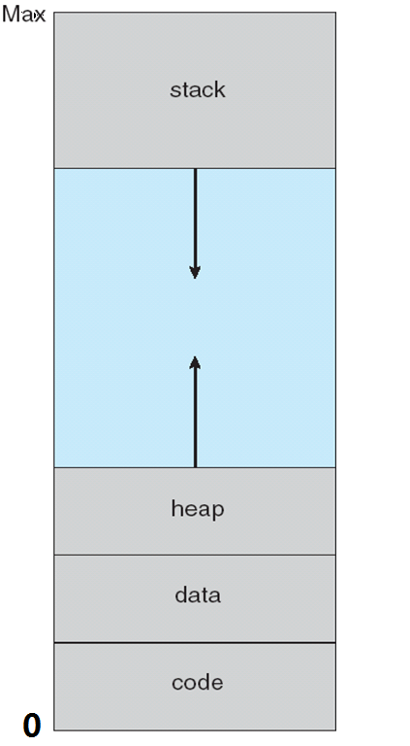
Virtual-address Space

Slide 15

Shared Library Using Virtual Memory

Slide 16
3.Demand Paging
Bring a page into memory only when it is needed
  Less I/O needed
  Less memory needed
  Faster response
  More users
Page is needed ⇒ reference to it
  invalid reference ⇒ abort
  not-in-memory ⇒ bring to memory
Lazy swapper – never swaps a page into memory unless page will be needed
  Swapper that deals with pages is a pager(调页)
Notes:
只有在一个页需要的时候才把它换入内存

Slide 17

Transfer of a Paged Memory to Contiguous Disk Space

Slide 18
(1)Valid-Invalid Bit
With each page table entry a valid–invalid bit is associated
(v ⇒ in-memory, i ⇒ not-in-memory)
Initially valid–invalid bit is set to i on all entries
Example of a page table snapshot:
During address translation, if valid–invalid bit in page table entry
is i ⇒ page fault(缺页中断)
Frame #
valid-invalid bit
v
v
v
v
i
….
i
i
page table
Notes:
“有效”表示相关的页既合法且也在内存中。“无效”表示相关的页不合法（不在进程的逻辑地址空间内）或者有效但是在磁盘上。

Slide 19

Page Table When Some Pages Are Not in Main Memory

Slide 20
(2) Page Fault
缺页中断
地址映射过程中，在页表中发现所要访问的页不在内存，则产生缺页中断。操作系统接到此中断信号后，就调出缺页中断处理程序，根据页表中给出的外存地址，将该页调入内存，使作业继续运行下去

Slide 21
(3)Steps in Handling a Page Fault
If there is ever a reference to a page, first reference will trap to OS ⇒ page fault trap
Check an internal table for this process, to determine whether the reference was a valid or invalid memory access.
  If the reference was invalid, we terminate the process.
  If it was valid, but we have not yet brought in that page, we now page it in
We find a free(empty) frame.

Slide 22
Steps in Handling a Page Fault（Cont）
Swap page into frame .Schedule a disk operation to read the desired page into the newly allocated frame
When the disk read is complete, Reset internal table kept with the process, to indicate that the page is now in memory
validation bit = 1（重新设置页表，把位设为1）.
Restart the instruction that was interrupted by the illegal address trap. The process can now access the page as though it had always been in memory

Slide 23

Steps in Handling a Page Fault

Slide 24
(5)Page Fault
（1）如果内存中有空闲块，则分配一页，将新调入页装入内存，并修改页表中相应页表项目的驻留位（有效位）及相应的内存帧号。

Slide 25
(4) Page Fault ---Note
缺页中断是在指令执行期间，发现所要访问的指令或数据不在内存时所产生和处理的
一条指令在执行期间，可能产生多次缺页中断

Slide 26
(6)Hardware to support
Page table
Secondary memory

Slide 27
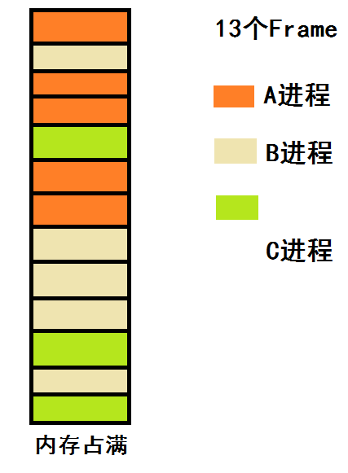
Page Fault
（2）如果内存中没有空闲块，则页面置换。
  Page replacement – find some page in memory, but not really in use, swap it out.
    algorithm
    Performance（性能） – want an algorithm which will result in minimum number of page faults.

Slide 28
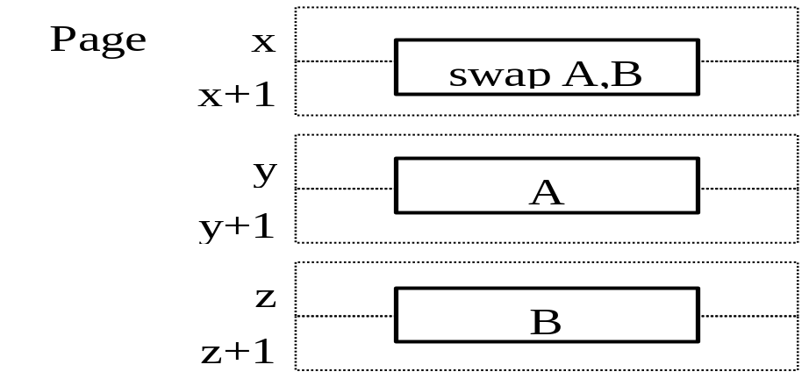
(7)Discuss about page fault interrupt
(缺页中断讨论)
由处理器的地址变换机构产生缺页中断，然后调用操作系统提供的中断处理程序。
缺页中断的特殊性:
  缺页中断在指令执行期间产生和进行处理，而不是在一条指令执行完毕之后。所缺的页面调入之后，重新执行被中断的指令。
  一条指令的执行可能产生多次缺页中断
    如：swap A, B而指令本身和两个操作数A, B都跨越相邻外存页的分界处，则产生6次缺页中断。

Slide 29
(8) Example
ADD A, B => C
  Fetch and place the instruction (ADD)
  Fetch A
  Fetch B
  Add A and B
  Store the sum in C
  在取指令、取操作数 A和B、保存结果到C的任何一个步骤中都有可能发生缺页中断
  此外，指令、操作数等可能跨在相邻的两个页之间

Slide 30
(9)What happens if there is no free frame?
Page replacement – find some page in memory, but not really in use, swap it out
需要考虑:
  Algorithm（算法）
  Performance（性能） – want an algorithm which will result in minimum number of page faults
Same page may be brought into memory several times

Slide 31
Performance of Demand Paging
Page Fault Rate（缺页率） 0 ≤ p ≤ 1.0
  if p = 0 no page faults （如果p = 0 ，没有缺页）
  if p = 1, every reference is a fault
  （每次访问都缺页）
Effective Access Time (EAT)
EAT = (1 – p) x ma + p x page fault time
= (1 – p) x memory access
+ p (page fault overhead
+ [swap page out ]
+ swap page in
+ restart overhead)

Slide 32
Demand Paging Example
Memory access time = 200 nanoseconds
Average page-fault service time = 8 milliseconds
EAT = (1 – p) x 200 + p (8 milliseconds)
= (1 – p) x 200 + p x 8,000,000
= 200 + p x 7,999,800
If one access out of 1,000 causes a page fault, then
EAT = 8.2 microseconds.

Slide 33
Demand Paging Example
Swap page time (交换页的时间) = 25 msec = 25,000,000 nsec
a memory access time is 100nsec
EAT = (1 – p) x 100 + p (25,000,000)
= 100 + 24,999,900 x p (in nsec)
可见 EAT 与缺页率（page-fault rate）成正比
  If p=1/1000, EAT = 25us
  If p=1/10000, EAT = 2.5us
  If p=1/100000, EAT = 0.25us
假设memory access time is 100nsec，为确保因缺页引起的性能下降低于10%，即：EAT<110ns, 则：
  100 + 24,999,900 x p <110 ➔ p<0.0000004
  也即必须确保 缺页率<1/2500000

Slide 34
(10) Benefits in Process Creation
Virtual memory allows other benefits during process creation
在进程创建过程中使用虚存技术：
  Copy-on-Write 写拷贝
  Memory-Mapped Files 内存映射文件

Slide 35
（a) Copy-on-Write
Fork()
  Creates a child process as a duplicate of its parent.
Share the same pages
  Copy-on-Write (COW) allows both parent and child processes to initially share the same pages in memory.
Modifies a shared page
  If either of them process modifies a shared page, only then is the page copied.

Slide 36
（a) Copy-on-Write(Cont)
For COW technique
  Only the pages that are modified by either process are copied
  All non-modified pages be shared by the parent and child process
COW allows more efficient process creation
Windows 2000, Linux and Solaris 2 都采用这种技术

Slide 37
（a) Copy-on-Write(Cont)
Free pages are allocated from a pool of free pages，called zeroed-out pages. The technique is known as zero-filled-on-demand. (预先清零)
空闲页从一个zeroed-out页池中被分配。
System call vfork() in Unix (for virtual memory fork()). With vfork() ,the parent process is suspended and the child process uses the address space of parent

Slide 38
（b）Memory-Mapped Files
File I/O to be treated as routine mapping a disk block to a page in memory.
A file is initially read using demand paging.
  A page-sized portion of the file is read from the file system into a physical page.
  Subsequent reads/writes to/from the file are treated as ordinary memory accesses.
Simplifies file access
  treating file I/O through memory rather than read()/write() system calls.
Also allows several maping the same file to be shared.
Notes:
通过映射磁盘块到内存中一页的方式，内存映射文件 I/O 允许文件的 I/O操作被处理成常规的存储访问。
一个文件开始被读使用请求页。文件的一页大小从文件系统被读入一物理的页。随后文件读 / 写处理被当作普通存储器访问
通过内存处理文件I/O可简化文件访问。这种处理方式要优于通常的read()/write()系统调用。
允许若干个进程映射到相同的文件，以此达到内存中页面被共享的目的

Slide 39

Need For Page Replacement

Slide 40
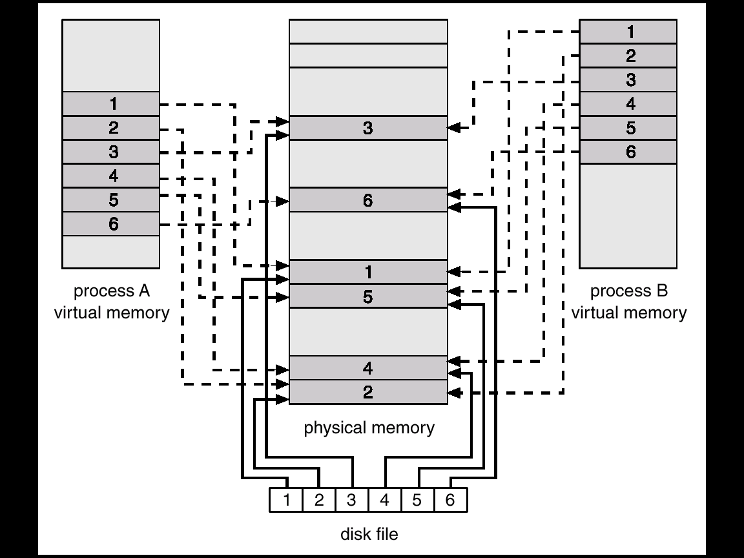
Memory Mapped Files

Slide 41
(2)Basic Page Replacement
Find the location of the desired page on disk
Find a free frame
  If there is a free frame, use it
  If there is no free frame, use a page replacement algorithm to select a victim frame
Bring the desired page into the (newly) free frame; update the page and frame tables
Restart the process

Slide 42
4. Page Replacement 页面置换
Using page replacement，Prevent over-allocation of memory
  modifying page-fault service routine
Use modify (dirty) bit to reduce overhead of page transfers
  only modified pages are written to disk
large virtual memory can be provided
  Page replacement completes separation between logical memory and physical memory

Slide 43
(1)Need For Page Replacement
在前面的例子中, User1的第3页和User2的第1页尚未分配相应的物理内存。此时物理内存已经全部被占用。
此时，User1中的load M指令需要使用第3页上的数据，但是，该页并未在内存中，该如何处理？
OS 有三种处理方法:
  中止一个用户进程
  交换出(Swap out)一个进程
  页面置换

Slide 44

Page Replacement

Slide 45
(3)Page Replacement Algorithms
Two major problems:
  Frame-allocation algorithm
    How many frames to allocate to each process?
  Page-replacement algorithm
    Which frames are to be replaced?
There are many algorithms
Goal:
  Lowest page-fault rate

Slide 46
Page Replacement Algorithms
FIFO Algorithm 先进先出算法
OPT 最佳算法
LRU最近最久未使用算法
LFU最不常用算法

Slide 47
Page Replacement Algorithms
Want lowest page-fault rate
  Evaluate algorithm by running it on a particular string of memory references访问 (reference string)
  computing the number of page faults on that string
Examples----the reference string is
1, 2, 3, 4, 1, 2, 5, 1, 2, 3, 4, 5
How to track ages of pages?
  Just use a FIFO queue

Slide 48
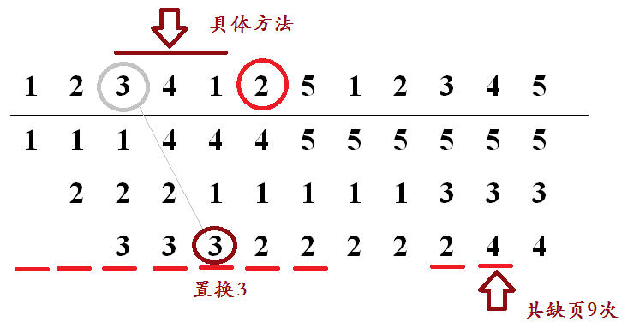
（a) FIFO Algorithm--- First In First Out
Reference string: 1, 2, 3, 4, 1, 2, 5, 1, 2, 3, 4, 5
3 frames (3 pages can be in memory at a time per process)
Notes:
Belady异常：对有的页置换算法，随着所分配内存帧数的增加出现缺页数反而增加的现象。

Slide 49
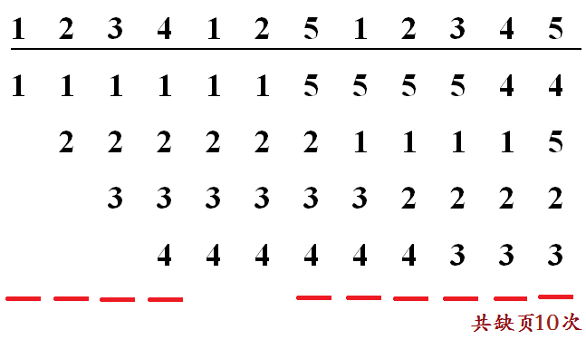
Example(Cont)
Reference string: 1, 2, 3, 4, 1, 2, 5, 1, 2, 3, 4, 5
4frames (4pages can be in memory at a time per process)
Belady’s Anomaly: more frames ⇒ more page faults
Notes:
Belady异常：对有的页置换算法，随着所分配内存帧数的增加出现缺页数反而增加的现象。

Slide 50

the Expected Graph

Slide 51

FIFO Illustrating Belady’s Anamoly

Slide 52
Belady’s Anomaly
Belady现象
  采用FIFO算法时，如果对一个进程未分配它所要求的全部页面，有时就会出现分配的页面数增多，缺页率反而提高的异常现象
Belady现象的原因
  FIFO算法的置换特征与进程访问内存的动态特征是矛盾的，即被置换的页面可能就是进程即将要访问的页面。

Slide 53
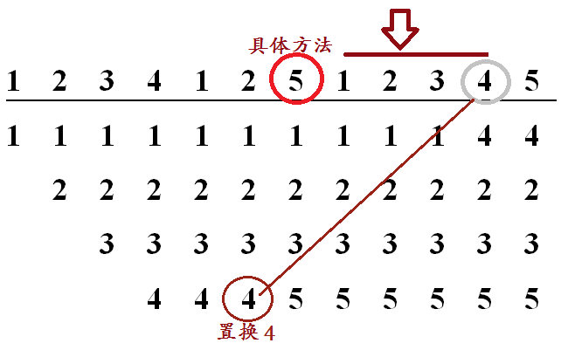
(b)Optimal Algorithm 最佳算法
由于FIFIO算法没考虑页面未来的实用因素
Replace page that will not be used for longest period of time
4 frames example： 1, 2, 3, 4, 1, 2, 5, 1, 2, 3, 4, 5
How do you know this?
Used for measuring how well your algorithm performs
Notes:
置换那些在最长时间中不会被使用的页。
产生缺页数最低，且不会出现Belady异常。

Slide 54

Optimal Page Replacement

Slide 55
（c) LRU Algorithm 最近最久未使用算法
---Least Recently Used
Use past knowledge rather than future
Replace page that has not been used in the most amount of time
Associate time of last use with each page

Slide 56
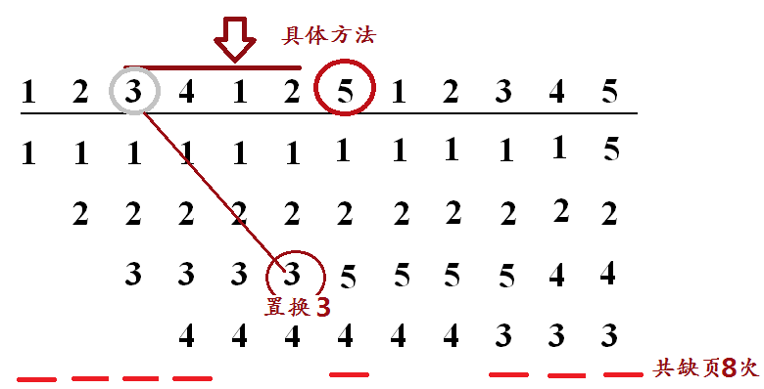
LRU Page Replacement
4 frames example : 1, 2, 3, 4, 1, 2, 5, 1, 2, 3, 4, 5

Slide 57

LRU Page Replacement

Slide 58
Implementation of LRU Algorithm-- Method 1
Counter implementation （计数器的实现）
  Every page entry has a counter;
    every time page is referenced through this entry, copy the clock into the counter.
  When a page needs to be changed, look at the counters to determine which are to change.
Notes:
每一个页表项 有一个计数器，每次页通过这个表项被访问，把时间拷贝到计数器中
当一个页需要替换时，查看计数器来决定改变哪一个页

Slide 59
Implementation of LRU Algorithm----Method 2
Stack implementation – keep a stack of page numbers in a double link form :
Page referenced （被访问的页） :
    move it to the top when a page is referenced（移到栈顶）
    requires 6 pointers to be changed 需要改变6个指针
    No search to be done
  The top of the stack is always the most recently used page
  The bottom is the LRU page
Notes:
栈实现—在一个双链表中保留一个记录页数目的栈

Slide 60
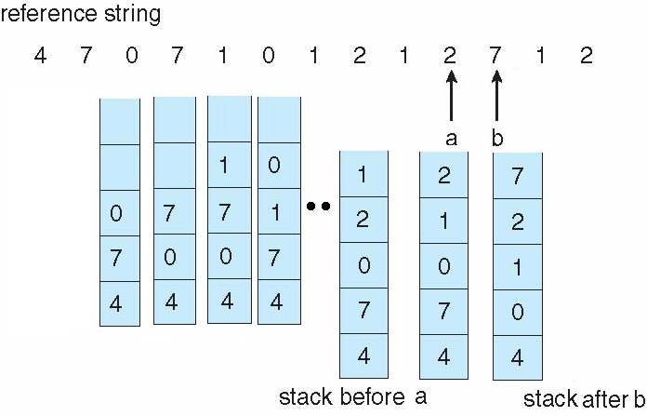
Use Of A Stack to Record The Most Recent Page References

Slide 61
Advantage of LRU Algorithm
LRU and OPT are cases of stack algorithms that don’t have Belady’s Anomaly

Slide 62
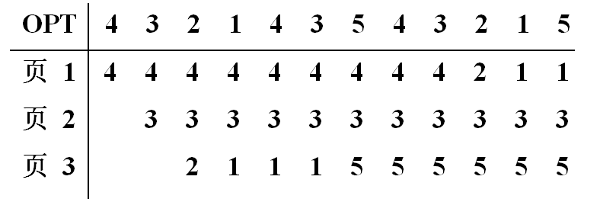
置换算法举例（1）
某程序在内存中分配三个页面，初始为空，页面走向为4，3，2，1，4，3，5，4，3，2，1，5。

Slide 63
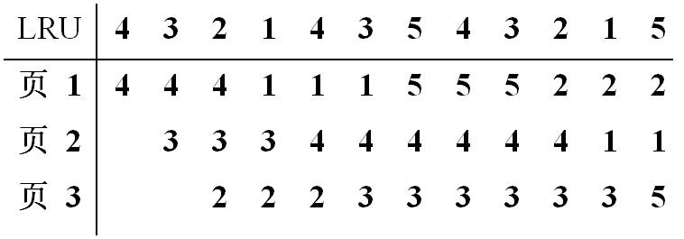
置换算法举例（2）

Slide 64
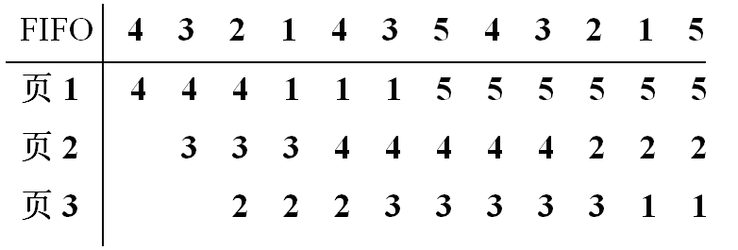
置换算法举例（3）

Slide 65
Problem of LRU Algorithms
Problem:
Too expensive to implement in reality for many reasons
What‘s the cost？
  如果没有专门的硬件支持，每次内存引用都必须更新时钟或堆栈。如果每次引用都采用中断，使用软件更新这些数据结构，那么它会使内存引用乃至用户进程运行至少慢10倍。

Slide 66
（c）LRU Approximation（近似）Algorithms
Reference bit（访问位）
Second chance

Slide 67
第二次机会算法
为了避免FIFO可能会把经常使用的页替换出去的问题
当选择置换页面时，选择最早置入内存的页面，但是二次机会法还设置了一个访问状态位。
检查最早置入内存的页面，如果访问位是0（未被访问），就淘汰这页
如果访问位是1（已经访问过），就给它第二次机会 （访问位清0）
Notes:
引用位：LRU与FIFO结合，以减少算法开销。引用位的数量可通过硬件设计，如8位等。
二次机会：当选择一个页时，检查其引用位。如果其值为0，那么就直接置换该页。如果引用位为1，那么就给该页第二次机会，并考虑下一个页。当一个页获得第二次机会时，其引用位清零。

Slide 68
Reference bit
With each page associate a bit, initially = 0
When page is referenced bit set to 1
Replace the one which is 0 (if one exists)
Notes:
引用位：LRU与FIFO结合，以减少算法开销。引用位的数量可通过硬件设计，如8位等。

Slide 69
Clock algorithm --时钟页面置换算法
第二次机会算法经常要在链表中移动页面
更好的方法是将页面保存在一个类似钟面的环形链表中表针指向最老的页面。
发生缺页时
  如果R（访问位)是0, 就淘汰该页面，并插入新页面，然后表针前移
  如果R（访问位)是1，就清除R并前移，直到找到一个R位为0的页面。这也是时钟的由来

Slide 70
Second chance
Need reference bit
Clock replacement
If page to be replaced (in clock order) has reference bit = 1 then:
    set reference bit 0
    leave page in memory
    replace next page (in clock order), subject to same rules
Notes:
二次机会：当选择一个页时，检查其引用位。如果其值为0，那么就直接置换该页。如果引用位为1，那么就给该页第二次机会，并考虑下一个页。当一个页获得第二次机会时，其引用位清零

Slide 71
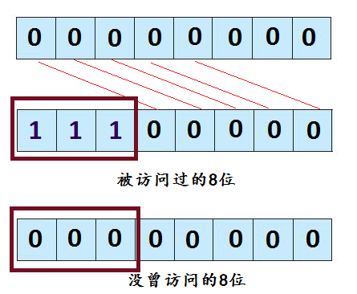
Additional- Reference Bits Algorithm
每一页的页表中都保持一个8位字节，初始时为0
设定一个定时器（例如，每100ms/次）。每次定时中断时将每页的8位右移1位，去掉最右位
某页被访问时，最高位（最左位）置1
需要置换页时，比较各页中8位数的大小。
最小数的页（不一定唯一）被置换
Notes:
二次机会：当选择一个页时，检查其引用位。如果其值为0，那么就直接置换该页。如果引用位为1，那么就给该页第二次机会，并考虑下一个页。当一个页获得第二次机会时，其引用位清零。

Slide 72
Clock algorithm (CONT)
0
0
1
1
1
0
0
1
0
0
0
0
0
0
replace
1
1

Slide 73
(d)Counting Algorithms
Keep a counter of the number of references that have been made to each page
  Not common
LFU Algorithm(最少使用的）: replaces page with smallest count
Notes:
LFU和MFU都不常使用。因为这两种算法的实现都很费时，且并不能很好地近似OPT算法。

Slide 74
最不常用算法(LFU）
选择到当前时间为止被访问次数最少的页面被置换；
每页设置访问计数器，每当页面被访问时，该页面的访问计数器加1；
发生缺页中断时，淘汰计数值最小的页面，并将所有计数清零

Slide 75
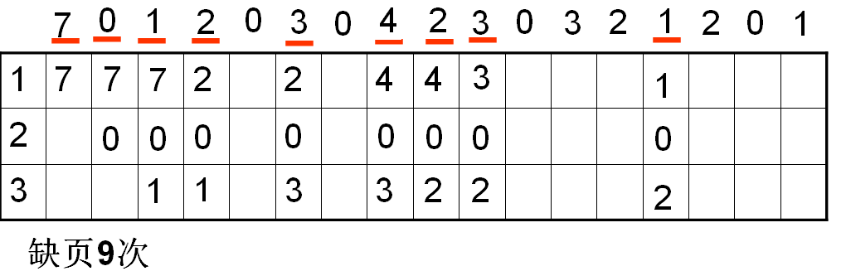
LFU Example

Slide 76
Page-Buffering Algorithm页缓冲算法
系统保留一个空闲帧缓冲池
当出现缺页时，从空闲帧缓冲池选择页面读入内存
用途：维护已修改页的列表

Slide 77
Page-Buffering Algorithm页缓冲算法
Replaced page is added to one of two lists
  free page list : if page has not been modified
  modified page list : if page has been modified
Note: all replaced paged are still keeping in memory.
  实际上，自由页表和修改页表充当着页的Cache的角色。
  修改页表的另一种有用功能：修改的页可以成族地写回磁盘，大大减少I/O操作的数目。
  Used in VAX/VMS system

Slide 78
5.Allocation of Frames – 帧分配
Each process needs minimum number of frames
Example: IBM 370 – 6 pages to handle SS MOVE instruction:
  instruction is 6 bytes, might span 2 pages
  包括取字符的块
  包括送字符的块
Notes:
每个进程都必须分配最少数量的帧，这一最小数量是由指令集合来定义的：当在指令完成之前出现缺页，该指令必须重新执行。因此必须要有足够的帧来容纳所有单个指令所引用的页。
每个进程必须帧的最小数量是由体系结构来定义的，而最大数量是由可用物理内存的数量来定义的。

Slide 79
5.Allocation of Frames – 帧分配 （CONT）
Major allocation schemes
  fixed allocation 固定分配
  priority allocation（优先级分配）

Slide 80
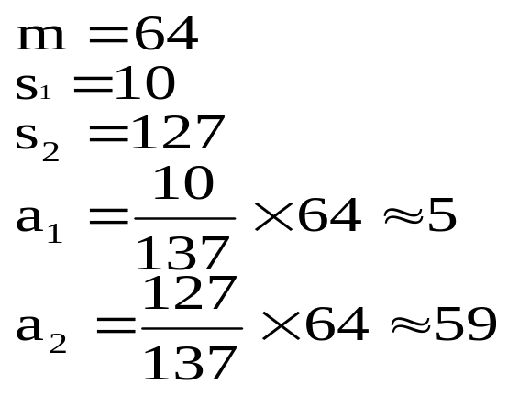
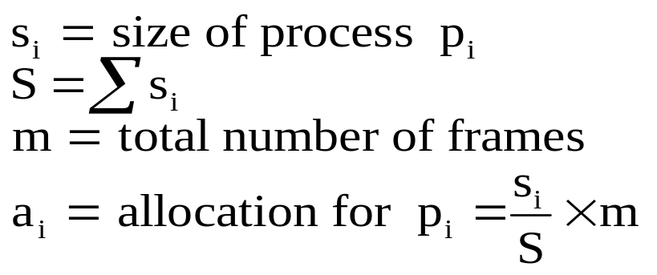
(1)Fixed Allocation
Equal allocation – For example, if there are 100 frames and 5 processes, give each process 20 frames.
Proportional allocation – Allocate according to the size of process

Slide 81
(2)Priority Allocation
Use a proportional allocation scheme using priorities rather than size
If process P_{i} generates a page fault,
  select for replacement one of its frames
  select for replacement a frame from a process with lower priority number
Notes:
使用比例分配的策略，但不是根据进程相对大小，而是根据进程优先级或是大小和优先级的组合。

Slide 82
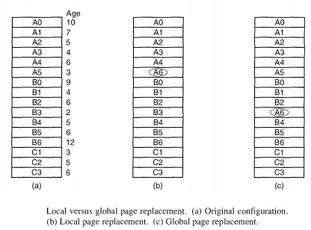
(3)Global vs. Local Allocation
Global replacement – process selects a replacement frame from the set of all frames; one process can take a frame from another
Local replacement – each process selects from only its own set of allocated frames
Note
被置换的页面局限在本进程，或允许在其他进程。
Notes:
全局置换通常会有更好的系统吞吐量

Slide 83
6.Thrashing（颠簸）
If a process does not have “enough” pages, the page-fault rate is very high. This leads to:
  low CPU utilization
  operating system thinks that it needs to increase the degree of multiprogramming
  another process added to the system
Thrashing ≡ a process is busy swapping pages in and out

Slide 84

Thrashing (Cont.)

Slide 85
Demand Paging and Thrashing
Why does demand paging work?
Locality model（局部模型）
  局部是一个经常使用的页的集合
  Process migrates from one locality to another
  Localities may overlap
Why does thrashing occur?
Σ size of locality > total memory size
如果分配的帧数少于现有局部的大小，那么进程就会颠簸
Notes:
局部模型说明，当进程执行时，它从一个局部移向另一个局部。局部是一个经常使用的页的集合。一个程序通常由多个不同的局部组成，它们可能重叠。
假设为每个进程都分配了可以满足其当前局部的帧。该进程在其局部内会出现缺页，直到所有页均在内存中；接着它不再会出现缺页直到它改变局部为止。如果分配的帧数少于现有局部的大小，那么进程就会颠簸，这是因为它不能将所有经常使用的页放在内存中。

Slide 86
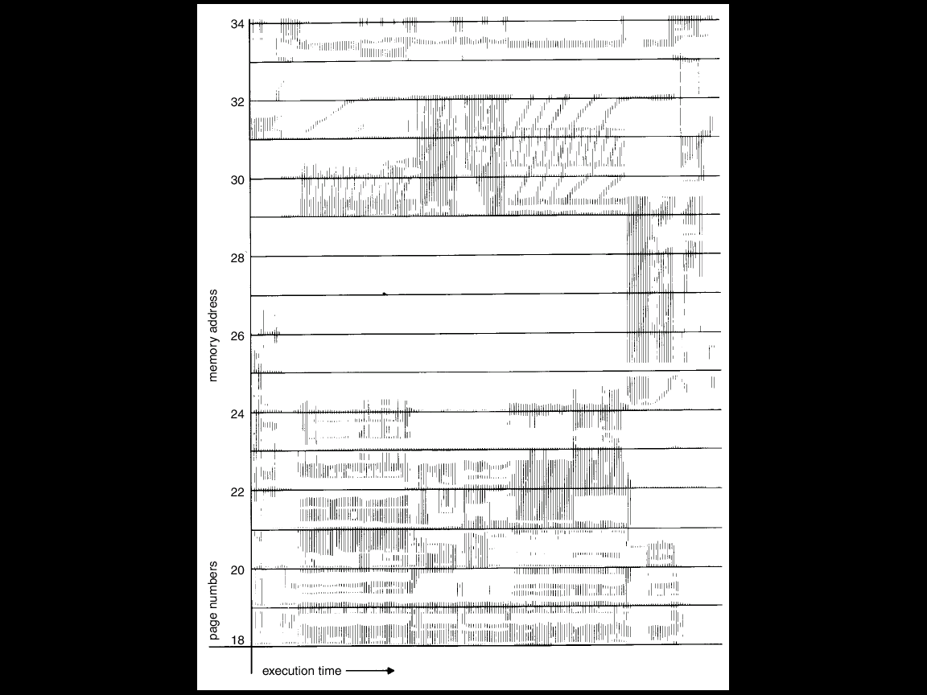
Locality In A Memory-Reference Pattern

Slide 87
7.Working-Set Model
工作集
  1968年Denning提出
  引入工作集目的
    依据进程在过去一段时间内访问的页面来调整常驻集大小
  主要讨论常驻集大小的动态调整策略
Notes:
为了防止颠簸，必须提供进程所需的足够多的帧。但是如何知道进程需要多少帧呢？
基于局部模型，工作集策略检查进程真正需要多少帧，以调整常驻集大小。

Slide 88
（1）工作集
工作集是一个进程执行过程中所访问页面的集合，可用一个二元函数W(t, Δ)表示。
  t是执行时刻
  Δ是一个虚拟时间段，称为窗口大小，它采用"虚拟时间"单位(即阻塞时不计时)，大致可以用执行的指令数目，或处理器执行时间来计算
  工作集是在[t - Δ, t]时间段内所访问的页面集合
  | W(t, Δ) | 指工作集大小即页面数目；

Slide 89
工作集（或驻留集）是指在某段时间间隔内，进程要访问的页面集合。
经常被使用的页面需要在工作集中，而长期不被使用的页面要从工作集中被丢弃。
为了防止系统出现抖动现象，需要选择合适的工作集大小。

Slide 90
工作集大小变化
进程开始执行后，随着访问新页面逐步建立较稳定的工作集。
当内存访问的局部性区域的位置大致稳定时，工作集大小也大致稳定；
局部性区域的位置改变时，工作集快速扩张和收缩过渡到下一个稳定值。

Slide 91
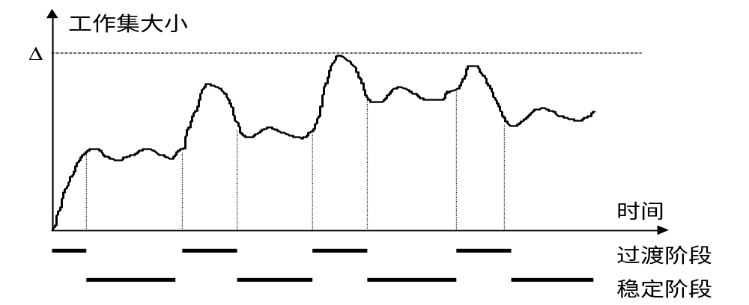

Slide 92
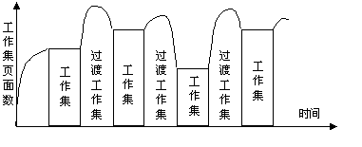

Slide 93
(2)常驻集和工作集策略
研究内容
  分给每个进程多少物理页面，以及如何动态调整各进程的物理页面数
  常驻集和工作集策略

Slide 94
(2)常驻集和工作集策略（Cont）
利用工作集进行常驻集调整的策略：
  记录一个进程的工作集变化；
  定期从常驻集中删除不在工作集中的页面；
  总是让常驻集包含工作集；

Slide 95
常驻集
指虚拟页式管理中给进程分配的物理页面数目
常驻集大小的确定方式
  固定分配
    常驻集大小固定。如：各进程平均分配、根据程序大小按比例分配、按照优先权
  可变分配
    常驻集大小可变，按照缺页率动态调整（高或低－>增大或减小常驻集）。
    性能较好，增加算法运行的开销。

Slide 96
常驻集和工作集策略
置换范围
  局部置换：被置换的页面局限在本进程
    容易进行性能分析
  全局置换：在本进程或允许在其他进程
    更为简单，容易实现，运行开销小

Slide 97
Working-Set Model
Δ ≡ working-set window ≡ a fixed number of page references
Example: 10,000 instructions
WSS_{i} (working set of Process P_{i}) =
total number of pages referenced in the most recent Δ (varies in time)
  if Δ too small will not encompass entire locality
  if Δ too large will encompass several localities
  if Δ = ∞ ⇒ will encompass entire program

Slide 98
Working-Set Model(Cont)
D = Σ WSS_{i} ≡ total demand frames
  Approximation of locality
if D > m (available frames) ⇒ Thrashing will occur
  所以进程工作集大于可用内存，会发生颠簸
Policy if D < m, then another process can be initiated.
Policy if D > m, then suspend one of the processes.

Slide 99
工作集模型的原理
让操作系统跟踪每个进程的工作集，并为进程分配大于其工作集的物理块。
如果还有空闲物理块，则可以再调一个进程到内存以增加多道程序并发数。
如果所有工作集之和增加以至于超过了可用物理块的总数，那么操作系统会暂停一个进程，将其页面调出并且将其物理块分配给其他进程，防止出现抖动现象。

Slide 100

Working-set model

Slide 101
Problem
工作集的过去变化未必能够预示工作集的将来大小或组成页面的变化；
  记录工作集变化要求开销太大；
  对工作集窗口大小Δ 的取值难以优化，而且通常该值是不断变化的

Slide 102
8.负载控制策略
研究内存中驻留多少个并发进程较好
负载控制策略是：
决定驻留内存的进程数目，在避免出现颠簸的前提下，尽可能提高进程并发水平。

Slide 103

Working Sets and Page Fault Rates
Direct relationship between working set of a process and its page-fault rate
Working set changes over time
Peaks and valleys over time

Slide 104
负载控制策略
基于工作集策略的算法
只有那些常驻集足够大的进程才能运行，从而实现对负载的自动和动态控制。
“L = S判据”策略
让缺页平均间隔时间（是指真实时间而不是虚拟时间）等于对每次缺页的处理时间（即缺页率保持在最佳水平），这时CPU利用率达到最大（假设系统中CPU和缺页处理两部分同时满负荷工作时,系统利用率最高 ）。

Slide 105
Memory-Mapped File Technique for all I/O
Some OSes uses memory mapped files for standard I/O
Process can explicitly request memory mapping a file via mmap() system call
  Now file mapped into process address space
For standard I/O (open(), read(), write(), close()), mmap anyway
  But map file into kernel address space
  Process still does read() and write()
    Copies data to and from kernel space and user space
  Uses efficient memory management subsystem
    Avoids needing separate subsystem
COW can be used for read/write non-shared pages
Memory mapped files can be used for shared memory (although again via separate system calls)

Slide 106

Page-Fault Frequency Scheme 缺页帧率
Establish “acceptable” page-fault rate
  If actual rate too low, process loses frame
  If actual rate too high, process gains frame

Slide 107
Memory-Mapped Files
Memory-mapped file I/O allows file I/O to be treated as routine memory access by mapping a disk block to a page in memory
A file is initially read using demand paging
  A page-sized portion of the file is read from the file system into a physical page
  Subsequent reads/writes to/from the file are treated as ordinary memory accesses
Simplifies and speeds file access by driving file I/O through memory rather than read() and write() system calls
Also allows several processes to map the same file allowing the pages in memory to be shared
But when does written data make it to disk?
  Periodically and / or at file close() time
  For example, when the pager scans for dirty pages

Slide 108

Memory Mapped Files

Slide 109

Shared Memory via Memory-Mapped I/O

Slide 110
Shared Memory in Windows API
First create a file mapping for file to be mapped
  Then establish a view of the mapped file in process’s virtual address space
Consider producer / consumer
  Producer create shared-memory object using memory mapping features
  Open file via CreateFile(), returning a HANDLE
  Create mapping via CreateFileMapping() creating a named shared-memory object
  Create view via MapViewOfFile()
Sample code in Textbook

Slide 111
Allocating Kernel Memory
Treated differently from user memory
Often allocated from a free-memory pool
  Kernel requests memory for structures of varying sizes
  Some kernel memory needs to be contiguous
    I.e. for device I/O

Slide 112
Buddy System
Allocates memory from fixed-size segment consisting of physically-contiguous pages
Memory allocated using power-of-2 allocator
  Satisfies requests in units sized as power of 2
  Request rounded up to next highest power of 2
  When smaller allocation needed than is available, current chunk split into two buddies of next-lower power of 2
    Continue until appropriate sized chunk available
For example, assume 256KB chunk available, kernel requests 21KB
  Split into A_{L} _{and} A_{R} of 128KB each
    One further divided into B_{L} and B_{R} of 64KB
      One further into C_{L} and C_{R} of 32KB each – one used to satisfy request
Advantage – quickly coalesce unused chunks into larger chunk
Disadvantage - fragmentation

Slide 113

Buddy System Allocator

Slide 114
Slab Allocator
Alternate strategy
Slab is one or more physically contiguous pages
Cache consists of one or more slabs
Single cache for each unique kernel data structure
  Each cache filled with objects – instantiations of the data structure
When cache created, filled with objects marked as free
When structures stored, objects marked as used
If slab is full of used objects, next object allocated from empty slab
  If no empty slabs, new slab allocated
Benefits include no fragmentation, fast memory request satisfaction

Slide 115

Slab Allocation

Slide 116
Slab Allocator in Linux
For example process descriptor is of type struct task_struct
Approx 1.7KB of memory
New task -> allocate new struct from cache
  Will use existing free struct task_struct
Slab can be in three possible states
  Full – all used
  Empty – all free
  Partial – mix of free and used
Upon request, slab allocator
  Uses free struct in partial slab
  If none, takes one from empty slab
  If no empty slab, create new empty

Slide 117
Slab Allocator in Linux (Cont.)
Slab started in Solaris, now wide-spread for both kernel mode and user memory in various OSes
Linux 2.2 had SLAB, now has both SLOB and SLUB allocators
  SLOB for systems with limited memory
    Simple List of Blocks – maintains 3 list objects for small, medium, large objects
  SLUB is performance-optimized SLAB removes per-CPU queues, metadata stored in page structure

Slide 118
9.Other Considerations
Major decisions in a paging system: Replacement algorithm and Allocation policy.
And also there are many other considerations (following):
  Prepaging （调入策略）
  Allocation policy （分配策略）
  cleaning policy (清除策略)

Slide 119
(1)调入策略
调入策略确定在外存中的页面调入时机
两种常用策略:
  请求调页
  预调页

Slide 120
(a)请求调页
只有发生缺页时，调入所需的页面
  优点：容易实现。
  缺点：对外存I/O次数多，开销较大

Slide 121
(b)预调页
发生缺页需要调入某页时，一次调入该页以及相邻的几个页。
  优点：提高调页的I/O效率
  缺点：基于预测，若调入的页在以后很少被访问，则效率低。
常用于程序装入时的调页。

Slide 122
Other Considerations -- Prepaging
Prepaging
  To reduce the large number of page faults that occurs at process startup
  Prepage all or some of the pages a process will need, before they are referenced
  But if prepaged pages are unused, I/O and memory was wasted
  Assume s pages are prepaged and α of the pages is used
    Is cost of s * α save pages faults > or < than the cost of prepaging
    s * (1- α) unnecessary pages?
    α near zero ⇒ prepaging loses

Slide 123
Other Issues – Page Size
Sometimes OS designers have a choice
  Especially if running on custom-built CPU
Page size selection must take into consideration:
  Fragmentation
  Page table size
  Resolution
  I/O overhead
  Number of page faults
  Locality
  TLB size and effectiveness
Always power of 2, usually in the range 2¹² (4,096 bytes) to 2²² (4,194,304 bytes)
On average, growing over time

Slide 124
Other Issues – TLB Reach
TLB Reach - The amount of memory accessible from the TLB
TLB Reach = (TLB Size) X (Page Size)
Ideally, the working set of each process is stored in the TLB
  Otherwise there is a high degree of page faults
Increase the Page Size
  This may lead to an increase in fragmentation as not all applications require a large page size
Provide Multiple Page Sizes
  This allows applications that require larger page sizes the opportunity to use them without an increase in fragmentation

Slide 125
Other Issues – Program Structure
Program structure
  int[128,128] data;
  Each row is stored in one page
  Program 1
for (j = 0; j <128; j++)
for (i = 0; i < 128; i++)
data[i,j] = 0;
  128 x 128 = 16,384 page faults
  Program 2
  for (i = 0; i < 128; i++)
  for (j = 0; j < 128; j++)
  data[i,j] = 0;
  128 page faults

Slide 126

Other Issues – I/O interlock
I/O Interlock – Pages must sometimes be locked into memory
Consider I/O - Pages that are used for copying a file from a device must be locked from being selected for eviction by a page replacement algorithm
Pinning of pages to lock into memory

Slide 127
页面调入来源
方案1：
  进程装入时，将全部页面复制到交换区，以后总是从交换区调入。执行时调入速度快，要求交换区空间较大。
方案2：
  未被修改的页面，都直接从文件区读入，被置换时不需调出；已被修改的页面，被置换时需调出到交换区，以后从交换区调入。
Notes:
第二种策略可能引发的问题。如：装入可执行文件a从而创建进程P，如果在P执行时，改写了可执行文件a（如重新编译和链接），而此后P发生缺页需要从a中调入页面，则可能会因为各个页面内容无法配合而出错(如Bus Error或 Segmentation Fault)。

Slide 128
(2)分配策略
虚拟段式管理中，对物理内存进行分配，可采用最佳适应、最先适应等分区分配方法。
虚拟页式和段页式管理中，地址变换最后通过页表进行，因此不必考虑分配策略。

Slide 129
(3) 清除策略
确定何时将已修改页面调出（写回）到外存上
两种常用清除策略
    请求清除
    预清除

Slide 130
(a)请求清除
该页被置换时才调出，把清除推迟到最后一刻
缺点：
  调入所缺页面之前还要调出已修改页面，缺页进程的等待时间较长

Slide 131
(b)预清除
该页被置换之前就调出，因而可以成批调出多个页面。
缺点：可能形成不必要的开销

Slide 132
10.Operating System Examples
Windows NT
Solaris 2
Linux

Slide 133
（1）Windows NT
采用请求页面调度+ 簇 实现虚拟内存管理
当进程被创建时, 被分配工作集合最小值和工作集合最大值
最小工作集合是保证进程在内存中页的最小数目
利用空闲帧链表管理虚拟内存

Slide 134
（1）Windows NT（CONT）
与空闲链表相关联-------阈值，表示是否有足够多的可用内存
  如果进程页数低于其工作集合最大值，出现页中断，从空闲链表分配帧
  如果进程页数达到了工作集合最大值，并出现页中断，那么利用局部页面置换算法置换页面
  当闲置内存低于其阈值，采用自动工作集合（清理）修整技术使之在阈值之上

Slide 135
（1）Windows NT（CONT）
Page replacement algorithms:
  单处理器 x86, Windows NT 系统，页面置换使用演变的时钟算法（ the clock algorithm ）.
  对Alpha 和multiprocessor x86系统,页面置换使用 FIFO 算法.

Slide 136
（2） Solaris2
OS利用空闲链表维护空闲内存空间
当发生缺页时，内核从空闲链表上分配一个页
与空闲链表相关调页阈值：Lotsfree
如果空闲页少于Lotsfree，启动换页进程pageout实现（类似二次机会算法），引用位为0的页释放到空闲链表上
根据可用内存数量，使用不同扫描速度（慢速扫描到快速扫描），速度范围大于slowscan，而小于fastscan

Slide 137
（2） Solaris2（CONT）
时钟两针之间距离（用页表示）由参数handspread来确定
前针清除位时间与后针检查位时间 和 scanrate和handspread 有关
如果scanrate为每秒100页， handspread 为1024页，那么前针清除位时间与后针检查位时间 10s.

Slide 138
Solaris2 改进
识别共享库的页
区分分配给进程的页和分给普通文件的页，以便利用优先权调页

Slide 139
（3）Linux
Physical memory allocation: Buddy system
Paging is peformed by kswapd process.
Kswapd scans pages using modified clock algorithm.

Slide 140
作业
assignment9.doc

Slide 141
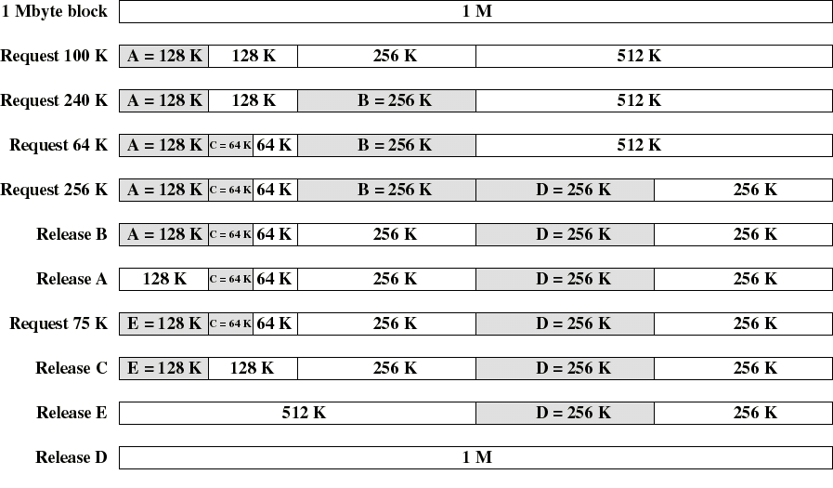
Example of Buddy System

Slide 142
Summary
Demand Paging （请求页式）
Process Creation
Page Replacement （页置换）
Allocation of Frames （页框的分配）
Thrashing （抖动）
Operating System Examples

Slide 143
End of Chapter 9

